Slide 1

MANUAL DE USUARIO DEL SIGU COMEDOR
Dirección de Bienestar Universitario

Slide 2





INFORMACIÓN IMPORTANTE
Horario de Reserva
Horario de Atención
14:00
* El día anterior hasta terminar las
raciones, en caso del día lunes se apertura el domingo.
DESAYUNO
7:00 am - 8:00 am
10:30
Hasta terminar las raciones
ALMUERZO
12:00 - 14:00 h
15:30
Hasta terminar las raciones
CENA
17:30 - 18:30h
Los horarios pueden variar según disponibilidad de raciones.

Slide 3
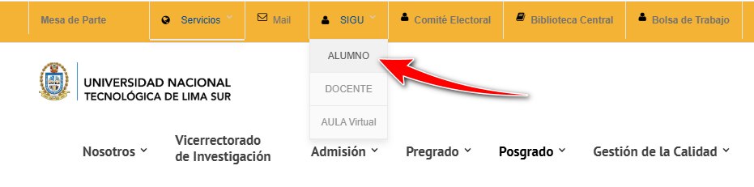
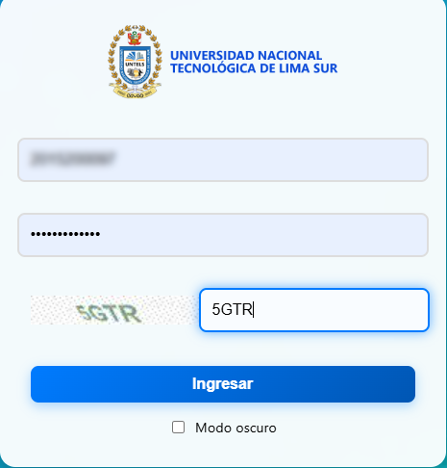
Paso 1: Ingresa al SIGU
https://www.untels.edu.pe/
Ingrese aquí
O a la URL:
https://sigu.untels.edu.pe/portalAlumno
⚠️ Si presenta dificultades para acceder al sistema, puede acercarse a la OTIC o escribir al correo otic@untels.edu.pe

Slide 4
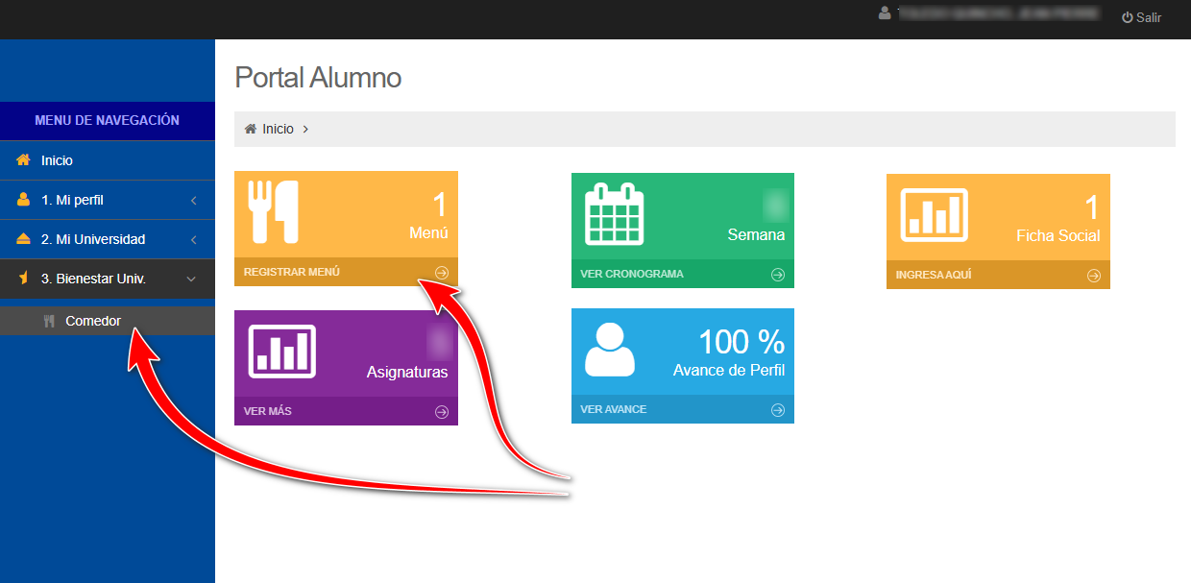
Paso 2: Ir a la sección de “Comedor” o “Registrar menú”
Ingrese de dos maneras

Slide 5
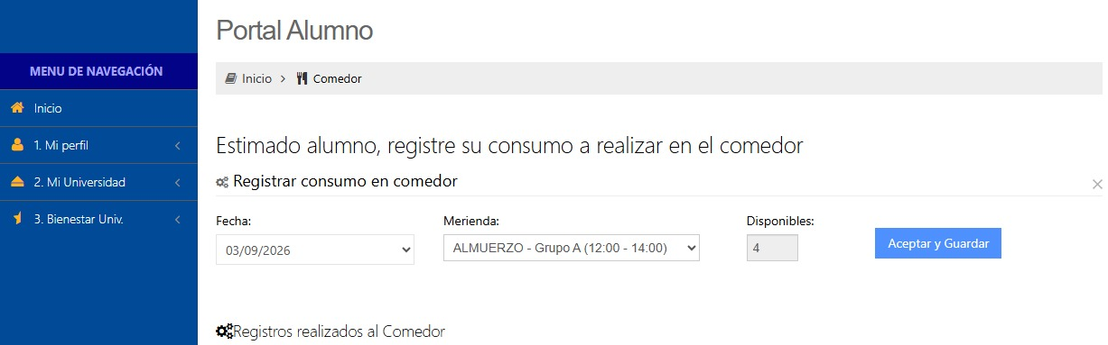

Paso 3: Selecciona la fecha y el tipo de menú
Paso 4: Verifica la cantidad de raciones disponibles y presiona el botón “Aceptar y Guardar” para realizar la reserva
Presione el botón

Slide 6
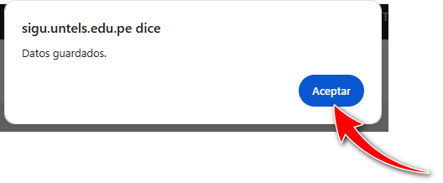
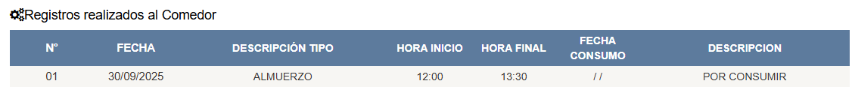
Paso 5: Tu reserva será completada exitosamente si recibes el mensaje “Datos guardados” del sistema
Presione el botón
Paso 6: Verifica que la reserva fue guardada correctamente en el cuadro de “Registros realizados al Comedor” en la parte inferior de la página

